Slide 1
Profil
Nama : Unang
Kantor : BPKP Pusat
Direktorat : Direktorat Desa
Rumah : Perum Pesona Rawa Denok Blok c No 5 , Pancoran Mas Depok
Pendidikan : D3 Akuntansi Stan
S1 Manajamen Pertiba Pangkalpinang

Slide 2

My Repository
https://github.com/rioda78/Diklat-Siswaskeudes

Slide 3

How To Run Siswaskeudes?

Slide 4

System Requirement
1. Microsoft Windows (windows update aktif)
2. Net Framewok 3.5
2. Microsoft Sql Server 2008 r2/ diatasnya
3. Database Siskeudes terkompilasi

Slide 5
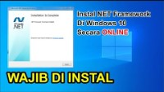
How to Install Net Framework 3.5

Slide 6
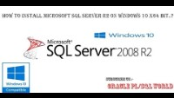
Install Microsoft Sql Server

Slide 7

How to Restore database

Slide 8
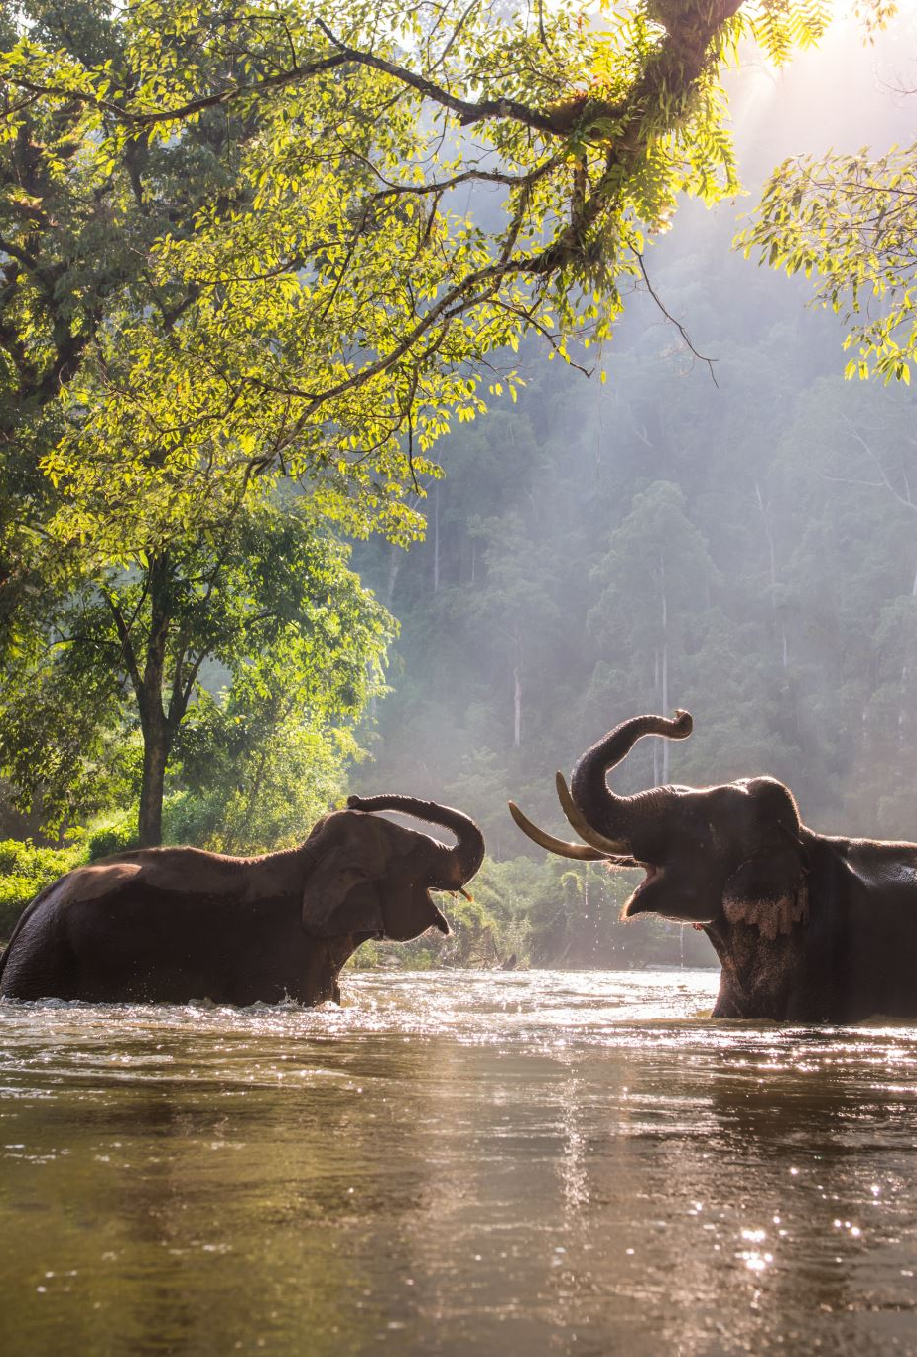
Backup Restore
Cara Shortcut

Slide 9
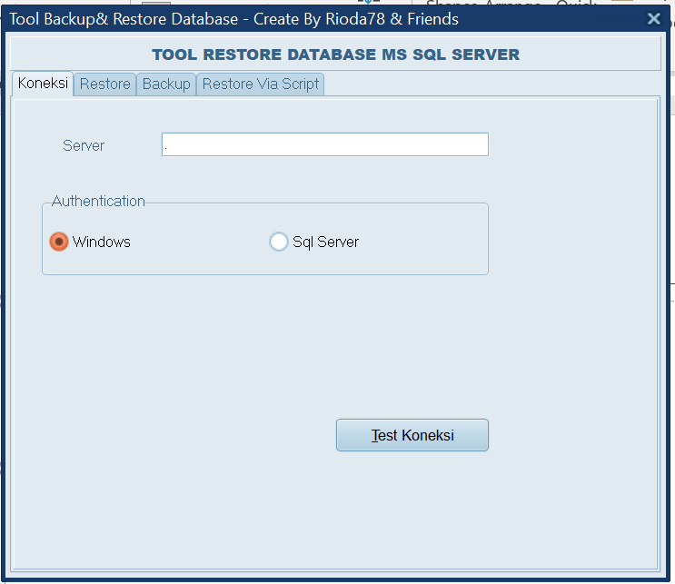
Buka AppRestore & Tes Koneksi
1. Buka aplikasi Apprestore.exe
2. isikan parameter yang dibutuhkan
3. lakukan tes koneksi, dan jika berhasil lanjutkan
1. Isi nama server
2. Pilih authentication :windows
3. Tes Koneksi

Slide 10
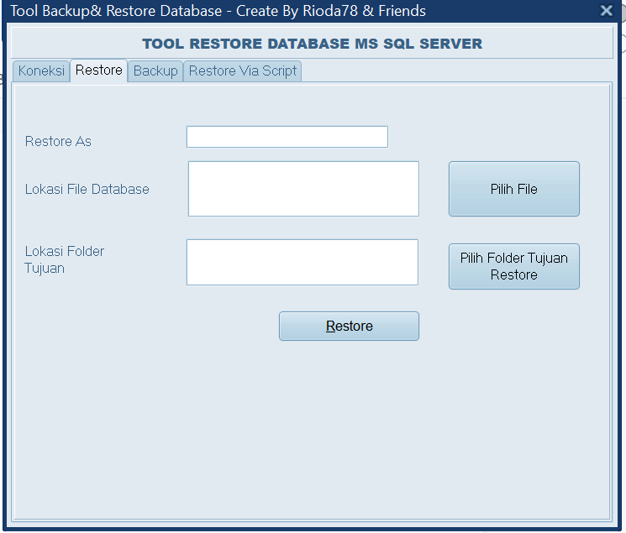
Restore
Isikan nama database yang akan direstore
Pilih file yang akan di restore
Optional , pilih folder tujuan file direstore
Lakukan Restore
1
2
3
4

Slide 11
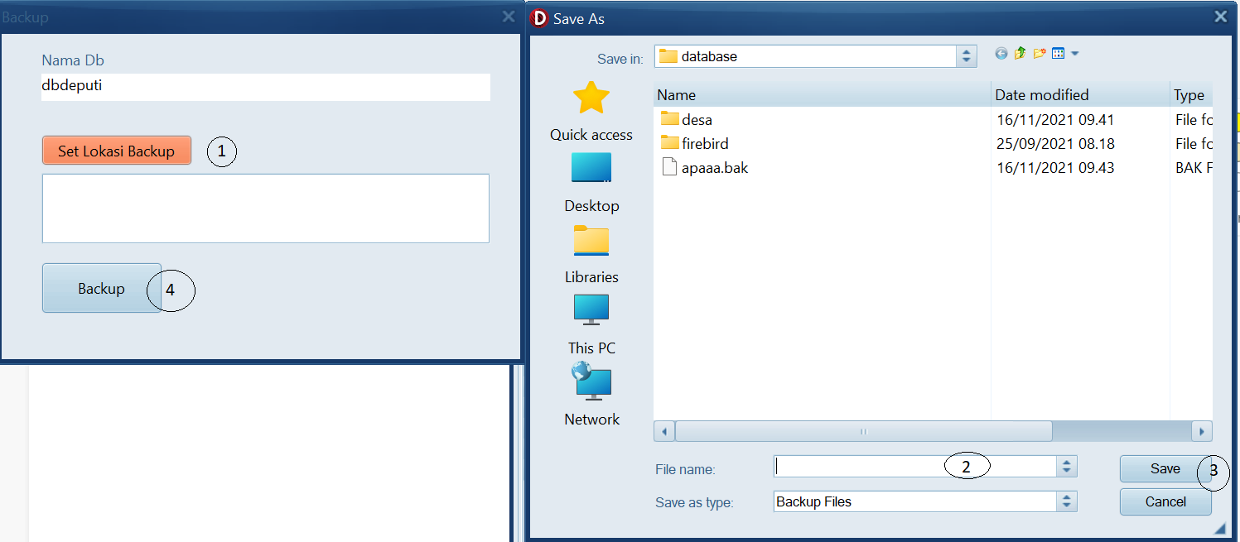
Backup Database

Slide 12
Keterangan Backup
1. Klik “Set Lokasi Backup” maka akan muncul form baru
2. isi file name file backup
3. klik Save
4. klik Backup

Slide 13
Terima kasih

